Slide 1
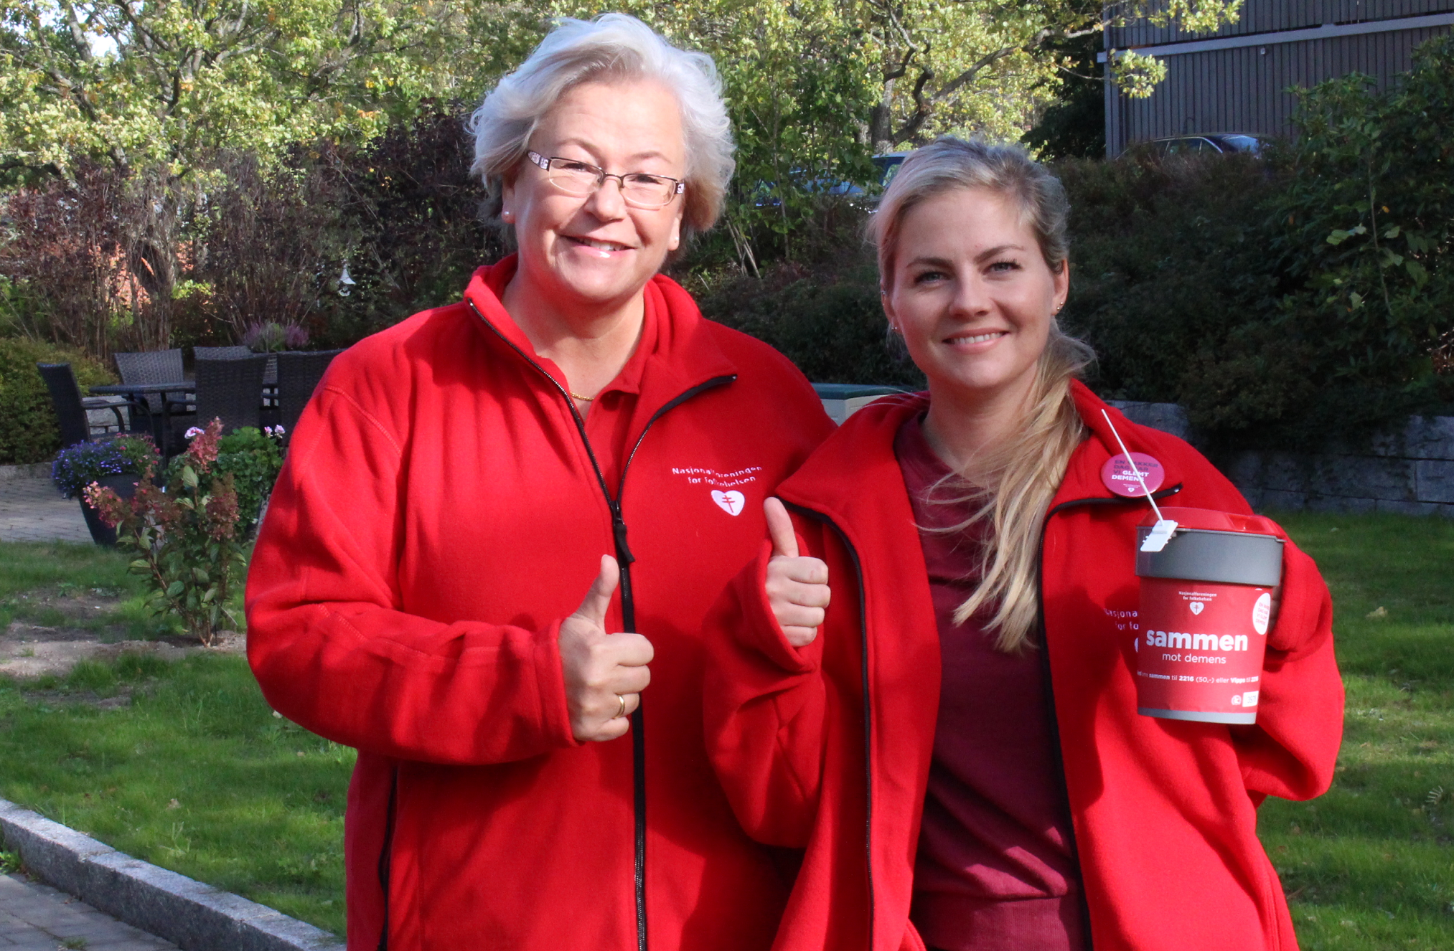
Takk for at dere stiller som bøssebærere!

Slide 2
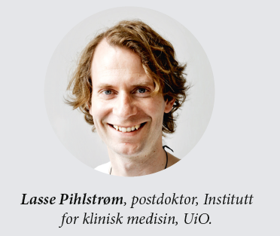
Hvorfor Demensaksjonen?
Vi trenger penger for å forske mer og finne en behandling og en kur som virker
For hver krone kommer forskerne nærmere en kur mot Alzheimer og demens.
Vi trenger også penger for sette i gang flere tiltak for å forbedre hverdagen til dem som er rammet av demens.
- I årene som kommer vil antall demenstilfeller øke. I dag har rundt 100 000 mennesker i Norge demens. Innen 2040 vil antallet trolig dobles. Det eneste som nytter er mer forskning som kan gi ny kurerende medisinsk behandling.

Slide 3
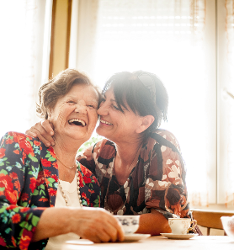
Dere samler inn til noe som er veldig viktig
For hver krone dere samler inn kommer forskerne ett skritt nærmere en behandling og kur mot Alzheimer og demens.
Bak mange dører dere ringer på er det mennesker som er glad for å kunne bidra til å løse demensgåten.
Det å støtte et godt formål gjør mennesker godt – dere gir dem muligheten til å gjøre noe godt for andre og for samfunnet.

Slide 4
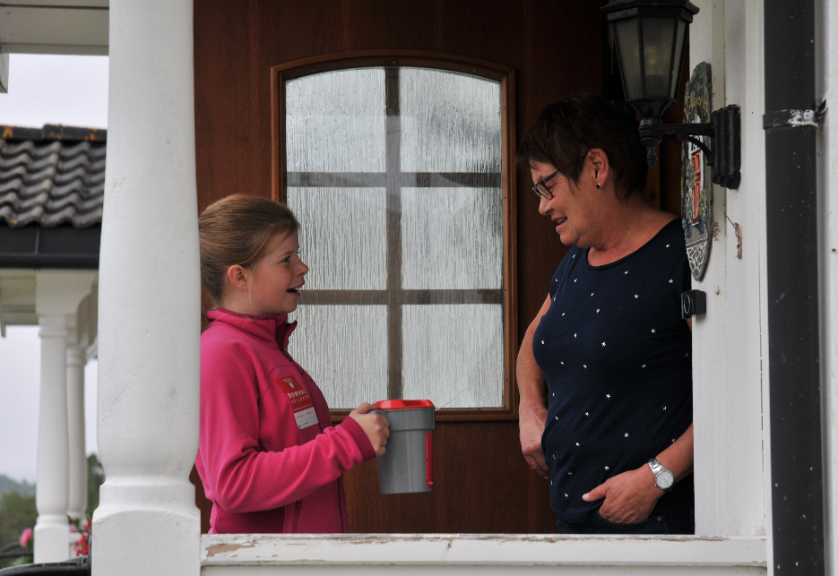
Hva skal vi si til dem vi møter?
Hei, jeg kommer fra Demensaksjonen til Nasjonalforeningen for folkehelsen.
Vi samler inn penger til forskning på demens og til arbeid for å gjøre livssituasjonen og hverdagen bedre for mennesker som er rammet av demens.
For hver krone du gir kommer forskerne ett skritt nærmere en behandling og kur mot Alzheimer og demens.

Slide 5

Hva skal jeg svare når folk spør?
Du finner korte svar på det viktigste i denne lille brosjyren «Kjekt å vite» – den er din fuskelapp.
Om folk har mye spørsmål om demens som du ikke kan svare på, kan du si at de kan gå inn på www.nasjonalforeningen.no eller ringe Demenslinjen (som er gratis) – nummeret finner du også i «Kjekt å vite».

Slide 6

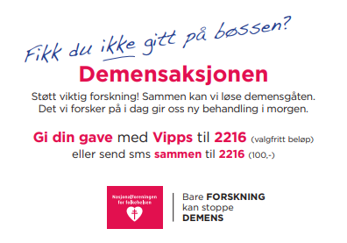
Innsamlingskort med informasjon om hva folk gjør når de ikke har kontanter

Slide 7
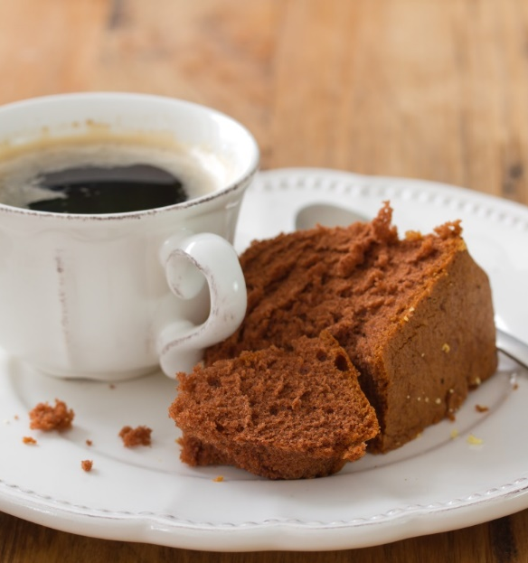
Annen praktisk informasjon
(her kan dere legge inn om dere har et arrangement etterpå – om ikke, kan dere bare fjerne denne sliden)
Dere kommer tilbake hit med bøssene og vi registrere at dere har levert.
Så er det kaffe og kaker som en liten takk for at dere har vært med oss å samle inn penger for å løse demensgåten.
Men før vi går, en appell fra en ung pårørende.

Slide 8
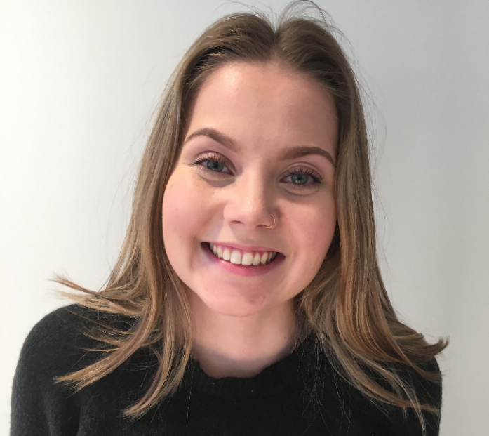
Appell fra likeperson Victoria Frelsøy

